Slide 1

第七章 自旋与全同粒子
§1 电子的自旋
§2 电子的自旋算符和自旋波函数
§3 简单塞曼效应
§4 两个角动量耦合
§5 光谱精细结构
§6 全同粒子的特性
§7 全同粒子体系波函数 Pauli原理
§8 两电子自旋波函数
§9 氦原子（微扰法）

Slide 2
§1 电子的自旋
一、Stern-Gerlach 实验
二、光谱线精细结构
三、电子自旋假设
四、回转磁比率

Slide 3
一、Stern-Gerlach 实验
（1）实验描述
S 态的氢原子束流，经狭缝和非均匀磁场，最后在感光板PP上呈现两条分立线.
Z
P
P
N
S
（2）结论
I.氢原子有磁矩
因在非均匀磁场中发生偏转
II.氢原子磁矩只有两种取向
即空间量子化的
K
处于 S 态的氢原子

Slide 4
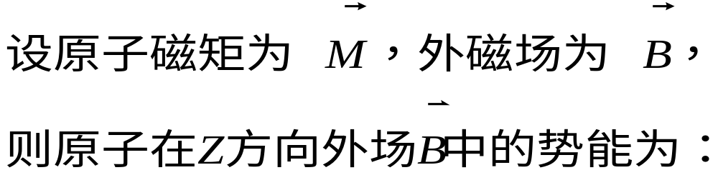
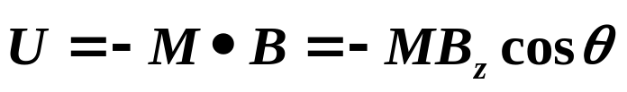
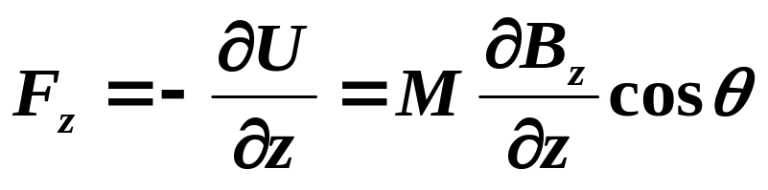
（3）讨论
原子 Z 向受力
分析
若原子磁矩可任意取向,则 cos θ 可在
（-1，+1）之间连续变化，感光板将呈现连续带
但是实验结果是：出现的两条分立线对应 cos θ = -1 和 +1 ，处于 S 态的氢原子 =0，没有轨道磁矩，所以原子磁矩来自于电子的固有磁矩，即自旋磁矩.

Slide 5
二、光谱线精细结构
钠原子光谱中的一条亮黄线 λ ≈ 5893Å，用高分辨率的光谱仪观测，可以看到该谱线其实是由靠的很近的两条谱线组成.
3p_{3/2}
3p
3p_{1/2}
D₁
其他原子光谱中也可以发现这种谱线由更细的一些线组成的现象，称之为光谱线的精细结构.该现象只有考虑了电子的自旋才能得到解释.
D₂
5893Å
5896Å
5890Å
3s
3s_{1/2}

Slide 6
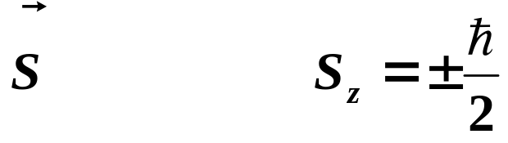
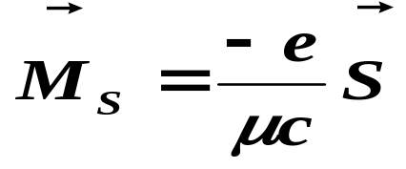
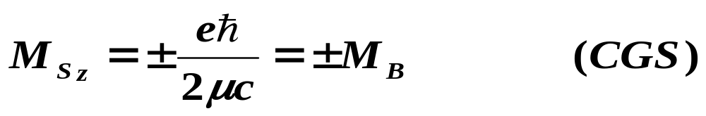
三、电子自旋假设
1925年Uhlenbeck 和 Goudsmit 为了解释上述现象提出了电子自旋假设：
（1）每个电子都具有自旋角动量，它在空间任何方向上的投影只能取两个数值：
（2）每个电子都具有自旋磁矩，它与自旋角动量的关系为：
自旋磁矩，在空间任何方向上的投影只能取两个数值：
Bohr 磁子

Slide 7
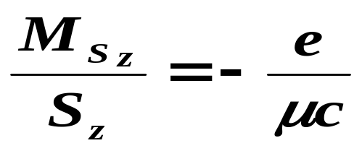
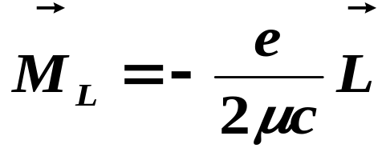
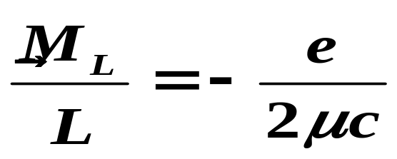
四、回转磁比率
（1）电子自旋回转磁比率
（2）轨道回转磁比率
我们知道，轨道角动量与轨道磁矩的关系是：
则，轨道回转磁比率为：
可见电子自旋回转磁比率是轨道回转磁比率的二倍

Slide 8
§2 电子的自旋算符和自旋波函数
一、自旋算符
二、含自旋的状态波函数
三、自旋算符的矩阵表示与 Pauli 矩阵
四、含自旋波函数的归一化和几率密度
五、自旋波函数
六、力学量平均值

Slide 9
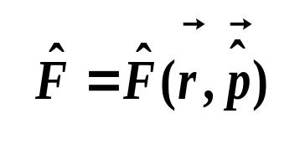
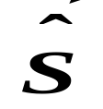
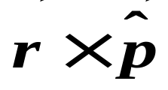
一、自旋算符
自旋角动量是纯量子概念，它不可能用经典力学来解释.
自旋角动量也是一个力学量，但是它和其他力学量有着
根本的差别
通常的力学量都可以表示为坐标和动量的函数
而自旋角动量则与电子的坐标和动量无关，它是电子内部状态的表征，是描写电子状态的第四个自由度（第四个变量）.
与其他力学量一样，自旋角动量
也是用一个算符描写，记为
自旋角动量
轨道角动量
异同点
与坐标、动量无关
不适用
同是角动量
满足同样的角动量对易关系

Slide 10
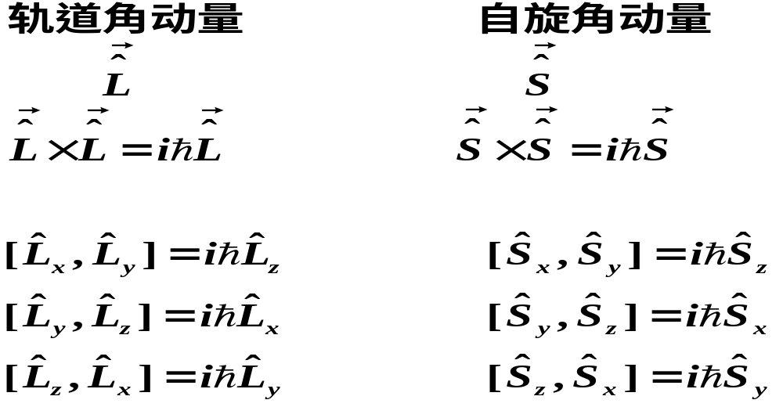
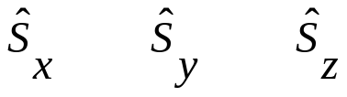

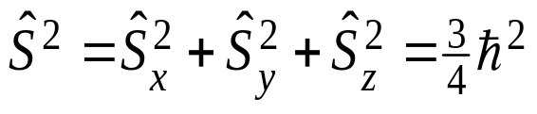
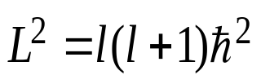
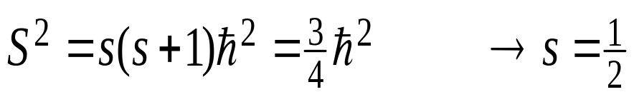
由于自旋角动量在空间任意方向上的投影只能取 ±/2 两个值
所以
的本征值都是±/2，其平方为[/2]²
算符的本征值是
仿照
自旋量子数 s
只有一个数值

Slide 11
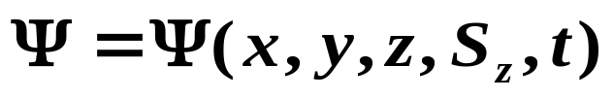
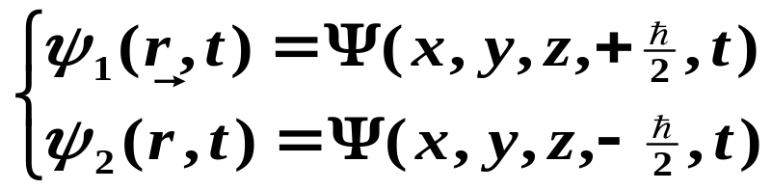
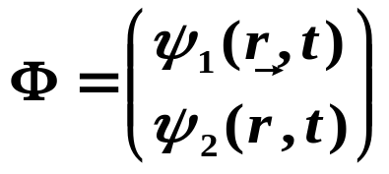
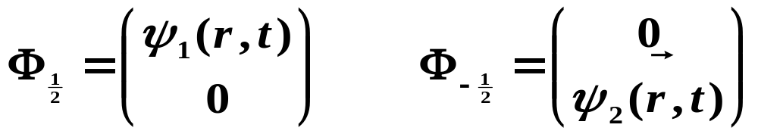
二、含自旋的状态波函数
因为自旋是电子内部运动自由度，所以描写电子运动除了用 (x, y, z) 三个坐标变量外，还需要一个自旋变量 (S_{Z}），于是电子的含自旋的波函数需写为：
写成列矩阵
若已知电子处于S_{z} = /2或S_{z} = -/2的自旋态，则波函数可分别写为：

Slide 12
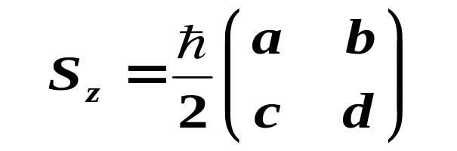
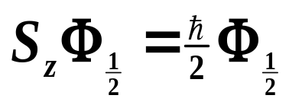
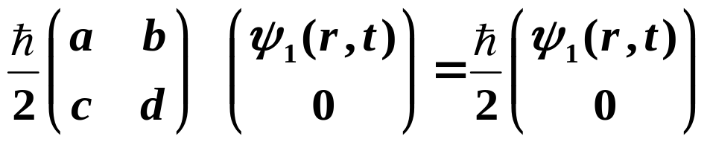
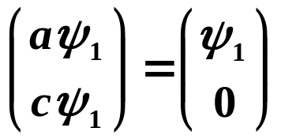
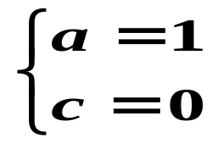
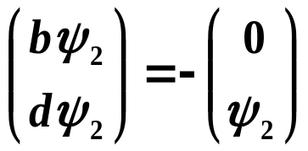
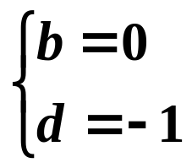
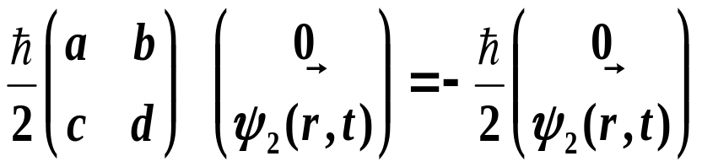
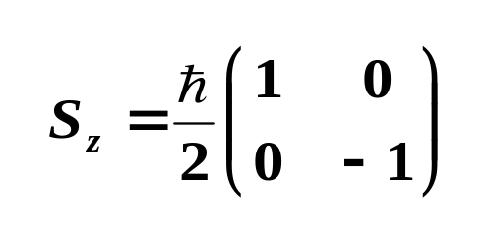
三、自旋算符的矩阵表示与 Pauli 矩阵
（1） S_{Z}的矩阵形式
矩阵形式
同理对Φ_{–1/2} 处理，有
最后得 S_{Z} 的矩阵形式
S_{Z} 是对角矩阵，对角矩阵元是其本征值±/2.

Slide 13
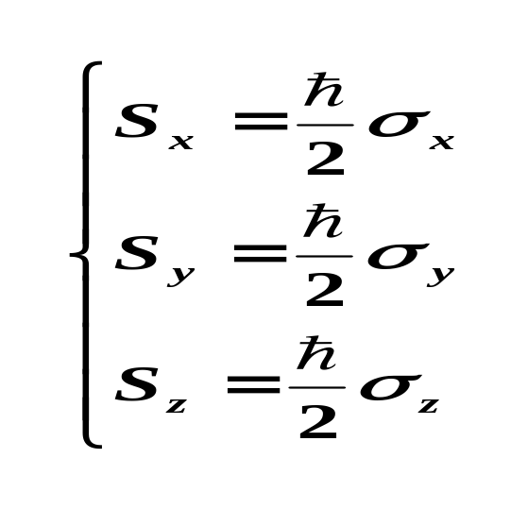
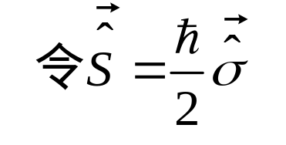
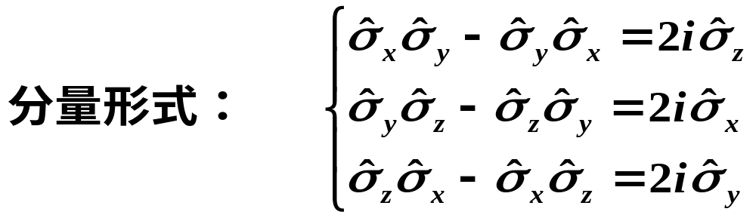
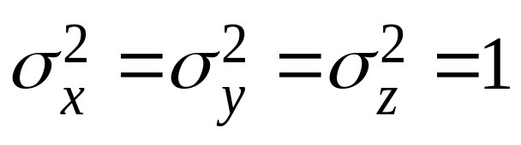
（2）Pauli 算符
分量形式
1. Pauli 算符的引进
因为S_{x}, S_{y}, S_{z}的本征值都±/2，
所以σ_{x},σ_{y},σ_{z}的本征值都是±1；
σ_{x}²,σ_{y}²,σ_{Z}² 的本征值都是1 .
即：

Slide 14
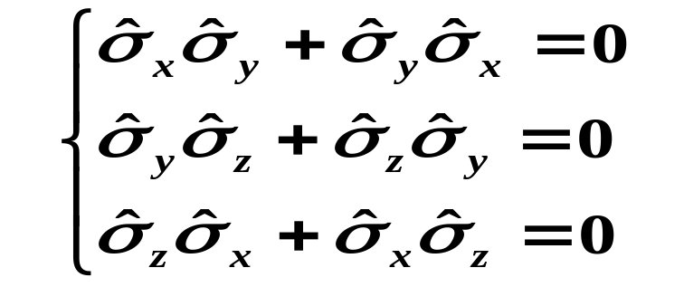


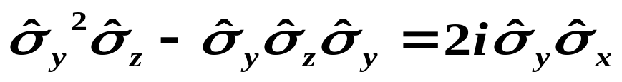
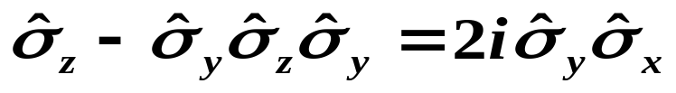
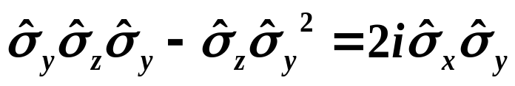
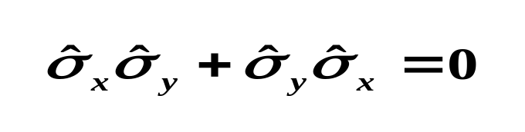
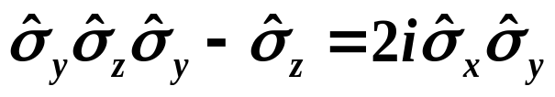
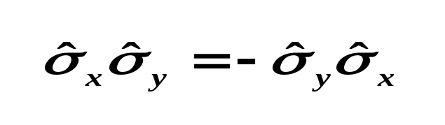
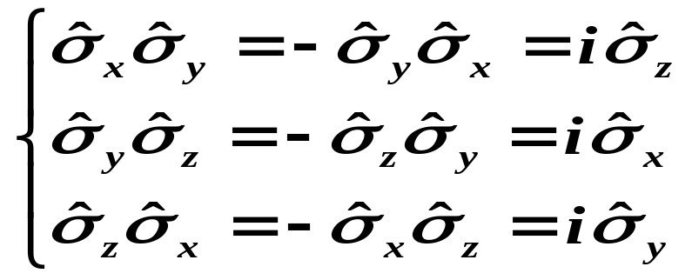
2. 反对易关系
证：
左乘σ_{y}
我们从对易关系:
出发
σ_{y}²=1
右乘σ_{y}
二式相加
或
同理可证:其它两个反对易关系亦成立. [证毕]
由对易关系和反对易关系还可以得到关于 Pauli 算符的如下非常有用性质：

Slide 15
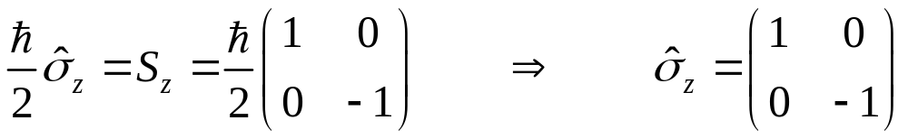
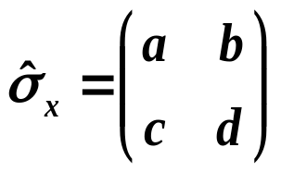
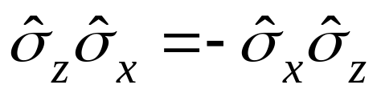
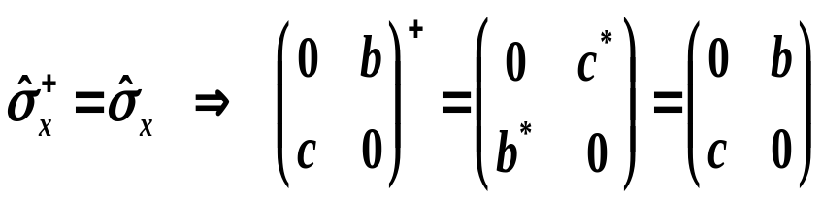
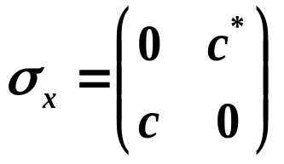

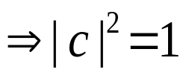
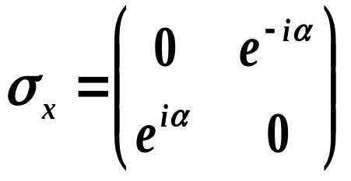
3. Pauli算符的矩阵形式
求 Pauli 算符的 其它两个分量
令
利用反对易关系
得：b = c*
(或c = b*)
令：c = exp[iα]
(α为实），则
σ_{x}² = I

Slide 16
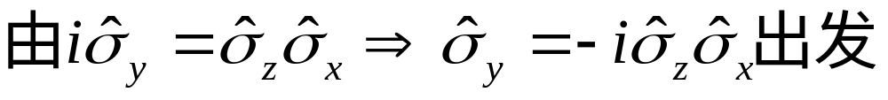




求σ_{y} 的矩阵形式
写成矩阵形式
这里有一个相位不定性，习惯上取α= 0，
于是得到 Pauli 算符的矩阵形式为：

Slide 17








四、含自旋波函数的归一化和几率密度
电子波函数表示成
矩阵形式后，
（1）归一化
波函数的归一化时必须同时对自旋求和和对空间坐标积分，即
（2）几率密度
在全空间找到S_{z} = /2的电子的几率
在全空间找到 S_{z} = – /2 的电子的几率

Slide 18





五、自旋波函数
波函数
一般情况下，ψ₁ ≠ψ₂，二者对(x, y, z)的依赖是不一样.
忽略自旋和轨道运动之间是有相互作用则ψ₁ ,ψ₂ 对 (x, y, z) 的依赖一样，即函数形式是相同的.此时Φ可以写成如下形式：
求：自旋波函数χ(S_{z})
S_{Z} 的本征方程
令

Slide 19








因为 S_{z} 是 2 ×2 矩阵，所以在 S², S_{z} 为对角矩阵的表象内，χ_{1/2}, χ_{-1/2} 都应是 2×1 的列矩阵.
代入本征方程得：
由归一化条件确定a₁
所以
二者是属于不同本征值的本征函数，彼此应该正交

Slide 20





六、力学量平均值
引进自旋后，任一自旋算符的函数 G 在 S_{z} 表象表示为2×2矩阵
算符 G 在任意态Φ中对自旋求平均的平均值
算符 G 在 Φ 态中对坐标和自旋同时求平均的平均值是：

Slide 21
§3 简单塞曼效应
一、概念
二、氢、类氢原子在外场中的附加能
三、求解 Schrödinger 方程
四、 简单塞曼效应

Slide 22
一、概念
塞曼效应：氢原子和类氢原子在外磁场中，其光谱线
发生分裂的现象.
该现象在1896年被Zeeman首先观察到
（1）简单塞曼效应：在强磁场作用下，光谱线的分
裂现象.
（2）复杂塞曼效应：当外磁场较弱，自旋-轨道相互
作用不能忽略时，将产生复杂
塞曼效应.

Slide 23



二、氢、类氢原子在外场中的附加能
取外磁场方向沿 Z 向，则磁场引起的附加能（CGS 制）为：
磁场沿 Z 向
Schrödinger 方程
考虑强磁场忽略自旋-轨道相互作用，体系Schrödinger 方程：

Slide 24





根据上节分析，没有自旋-轨道相互作用的波函数可写成：
代入 S—方程
最后得 ψ₁ 满足的方程
同理得 ψ₂ 满足的方程

Slide 25



三、求解 Schrödinger 方程
（1） 当 B=0 时（无外场），是有心力场问题，方程退化为不考虑自旋时的情况.其解为：
I. 对氢原子情况
II. 对类氢原子情况
如 Li，Na，……等碱金属原子，核外电子对核库仑场有屏蔽作用，此时能级不仅与 n 有关，而且与 有关，记为E _{n }
则有心力场方程可写为：

Slide 26






（2） 当 B ≠ 0 时（有外场）时
由于
所以在外磁场下，ψ_{n  m} 仍为方程的解，此时
同理

Slide 27


四、 简单塞曼效应
（1）分析能级公式可知：在外磁场下，能级与 n, l, m 有关.原来 m 不同能量相同的简并现象被外磁场消除了.
（2）外磁场存在时，能量与自旋状态有关.当原子处于 S 态时， l = 0, m = 0 的原能级 E_{n l} 分裂为二.
这正是 Stern—Gerlach 实验所观察到的现象.

Slide 28
（3）光谱线分裂
m
+1
0
m
2p
- 1
+1
0
- 1
0
1s
0
S_{z}= /2
S_{z}= - /2
(a) 无外磁场
(b) 有外磁场

Slide 29







I. B = 0 无外磁场时
电子从 E_{n } 到 E_{n′ ′} 的跃迁的谱线频率为：
II. B ≠ 0 有外磁场时
S_{z}= /2 时，取 +；S_{z}= −/2 时，取 − .
无磁场时的一条谱线被分裂成三条谱线
根据上一章选择定则可知，
所以谱线角频率可取三值：

Slide 30
§4 两个角动量耦合
我们已分别讨论过了只有 L 和只有 S 的情况，忽略了二者之间的相互作用，实际上，在二者都存在的情况下，就必须同时考虑轨道角动量和自旋，也就是说，需要研究 L 与 S 的耦合问题.下面我们普遍讨论一下两个角动量的耦合问题.
一、总角动量
二、耦合表象和无耦合表象

Slide 31






一、总角动量
设有 J₁, J₂ 两个角动量，分别满足如下角动量对易关系：
因为二者是相互独立的角动量，所以相互对易，即
（1）二角动量之和
构成总角动量
同理，对其他分量成立.
其分量 对易关系可写为

Slide 32






证：
同理，对其他分量亦满足.
事实上这是意料之中的事，因为凡是满足角动量定义
的力学量都满足如下对易关系：

Slide 33








证：
上面最后一步证明中，使用了如下对易关系：
同理可证
成立. [证毕]
但
这是因为

Slide 34









证：
同理
亦成立. [证毕]
二、耦合表象和无耦合表象
（1）本征函数
两两对易
也两两对易，故也有共同完备的本征函数系，记为：
所以这四个角动量算符有共同的正交归一完备的本征函数系.记为：
耦合表象基矢
无耦合表象基矢

Slide 35




由于这两组基矢都是正交归一完备的，所以可以相互表示，即：
因为
所以有
称为矢量耦合系数 或
Clebsch - Gorldon 系数
于是上式求和只需对 m₂ 进行即可.考虑到 m₁ = m - m₂ ，则上式可改写为：
共轭式
（2）C-G系数的幺正性(选讲)
我们知道，两个表象之间的幺正变换有一个相位不定性，如果取适当的相位规定，就可以使C-G系数为实数.
Notes:
幺

Slide 36







将上式左乘<j₁ j₂ j′ m′|，并考虑正交归一关系：
对 m′ = m, δ_{m′m}=1, 于是：
将 |j₁,m₁,j₂,m₂> 用耦合表象基矢 |j₁,j₂,j,m> 展开：
C-G系数
实数性

Slide 37


共轭式
左乘上式，并注意非耦合表象基矢的正交归一性：

Slide 38


对 m₂′ = m₂ 情况, 得：
考虑到上式两个C-G系数中总磁量子数与分量子数之间的关系： m₂ = m- m′₁ 和 m₂ = m - m_{1 ,}最后得：
上式与关系式
一起反映了C-G系数的么正性和实数性.

Slide 39
（3）j的取值范围（j与j₁,j₂的关系）
1.对给定j₁ j₂ ，求 j_{max}
因为m m₁ m₂ 取值范围分别是：
m = j, j-1,..., -j+1, -j → m_{max} = j;
m₁ = j₁, j₁-1,..., -j₁+1, -j₁ → (m₁)_{max} = j₁;
m₂ = j₂, j₂-1,..., -j₂+1, -j₂ → (m₂)_{max} = j₂;
再考虑到m = m₁ + m₂，则有：m_{max} = (m₁)_{max}+ (m₂)_{max} = j = j_{max}，于是： j_{ma x} = j₁ + j₂
2.求 j_{min}
由于基矢|j₁ m₁>, |j₂ m₂> 对给定的j₁ j₂分别有2j₁+1和2j₂+1个， 所以非耦合表象的基矢
|j₁, m₁,j₂,m₂> = |j₁,m₁> |j₂, m₂> 的数目为(2j₁+1)( 2j₂+1)个 .

Slide 40

另一方面，对于一个 j 值，|j₁, j₂, j, m > 基矢有 2j+1个，那末 j 从 j_{min} 到 j_{max} 的所有基矢数则由下式给出：
等差级数求和公式
J_{max} = j₁ + j₂
从非耦合表象到耦合表象的变换由下式给出：
由于非耦合表象基矢和耦合表象基矢是相互独立的，等式两边基矢数应该相等，所以耦合表象基矢|j₁,j₂,j,m> 的数亦应等于(2j₁+1)(2j₂+1)个，
于是 (j₁+j₂+1)² - j_{min}² = (2j₁+1)(2j₂+1)
从而可解得： j_{min} = |j₁-j₂|.

Slide 41


3. j 的取值范围
由于 j 只取 ≥0 的数，所以当 j₁ j₂ 给定后，j 的可能取值由下式给出：
j = j₁+j₂, j₁+j₂-1, j₁+j₂-2, ......, |j₁ - j₂|.
该结论与旧量子论中角动量求和规则相符合.j₁, j₂ 和 j 所满足的上述关系称为三角形关系，表示为Δ(j₁, j₂, j).
求得 j, m 后， J², J_{z} 的本征值问题就得到解决.
本征矢

Slide 42



作为一个例子下面列出了电子自旋角动量j₂ = 1/2情况下几个C-G系数公式.
将这些系数代入本征矢表达式可得：

Slide 43
§5 光谱精细结构
本节讨论无外场作用下，考虑电子自旋对类氢原子能级和谱线的影响.
一、复习类氢原子能谱（无自旋轨道作用）
（1）无耦合表象
（2）耦合表象
二、有自旋轨道相互作用情况
（1）Hamilton量
（2）微扰法求解
（3）光谱精细结构
（4）零级近似波函数

Slide 44



一、复习类氢原子能谱（无自旋轨道作用）
（1）无耦合表象
对类氢原子在不考虑核外电子对核电得屏蔽效应情况下，势场可写为：
类氢原子Hamilton量
因为 H₀, L², L_{z} 和 S_{z} 两两对易，
所以它们有共同完备得本征函数（无耦合表象基矢）：
能级公式
可见电子状态由
n, l, m_{l} , m_{s}
四个量子数确定，
只与 n 有关
能级简并度，不计电子自旋时，是 n² 度简并，
考虑电子自旋后，因 m_{s} 有二值，故 E_{n} 是 2n² 度简并.

Slide 45



（2）耦合表象
电子总角动量
因为 L², S², J², J_{z} 两两对易且与 H₀ 对易，故体系定态也可写成它们得共同本征函数：
电子状态 用
n,l,j,m
四个量子
数确定.
耦合表象基矢

Slide 46


二、有自旋轨道相互作用情况
（1）Hamilton 量
基于相对论量子力学和实验依据，L-S自旋轨道作用可以表示为：
称为自旋
轨道耦合项
于是体系Hamilton量

Slide 47

由于 H 中包含有自旋--轨道耦合项，所以 L_{z}, S_{z}与 H 不再对易.二者不再是守恒量，相应的量子数 m_{l}, m_{s}都不是好量子数了，不能用以描写电子状态.
现在好量子数是 l, j, m ，这是因为其相应的力学量算符 L₂, J², J_{z} 都与 H 对易的缘故.
证：
所以 L², J², J_{z} 都与 H′对易从而也与 H 对易.

Slide 48



（2）微扰法求解
因为 H₀的本征值是简并的，因此需要使用简并微扰法求解.
H₀ 的波函数有两套：耦合表象波函数和非耦合表象波函数.为方便计，我们选取耦合表象波函数作为零级近似波函数.之所以方便，是因为微扰 Hamilton 量 H′在耦合表象矩阵是对角化的，而简并微扰法解久期方程的本质就是寻找正确的零级波函数是使H′对角化.这样我们就可以省去求解久期方程的步骤.
令：
展开系数满足如下方程：
其中
矩阵元
下面我们计算此矩阵元

Slide 49




其中：

Slide 50




代入关于C_{ljm}的方程得：
为书写简单将
l′j′m′
用 l j m 代替
由于 C_{ljm} ≠ 0
所以能量一级修正
（3）光谱精细结构
1. 简并性
由上式给出的能量一级修正可以看出，L-S耦合使原来简并能级分裂开来，简并消除，但是是部分消除.这是因为 E_{nlj}⁽¹⁾ 仍与 m 无关，同一j值，m 可取 2j+1个值，所以还有 2j+1度简并.

Slide 51


2. 精细结构
● = 0除外
对给定的 n,  值，
j=±(1/ 2)有二值
具有相同 n,  的能级有二个
由于ξ(r) 通常很小，所以这二个能级间距很小，这就是产生精细结构的原因.
5890Å
5896Å
例: 钠原子 2p 项精细结构
钠原子 2P 项的精细结构
求 <ξ(r)>

Slide 52




关于上式积分具体计算参见 E.U. Condon and G.H. Shortley, "The Theory of Atomic Spectra", p.120-125.
原能级分裂为：
j=+1/2
n, 
j=–1/2

Slide 53

（4）零级近似波函数
波函数的零级近似取为 Ψ_{nljm} 对不同 m 的线性组合，也可以就直接取为 Ψ_{nljm} 因为微扰 Hamilton 量 H'在该态的矩阵元已是对角化的了.
上述波函数是耦合表象基矢，表示成相应的 Dirac 符号后并用非耦合表象基矢表示出来.
上述讨论适用于  > 0的情况，当  = 0时，没有自旋轨道耦合作用，因而能级不发生移动.

Slide 54
§6 全同粒子的特性
一、全同粒子和全同性原理
二、波函数的对称性质
三、波函数对称性不随时间变化
四、Fermi 子和 Bose 子

Slide 55

一、全同粒子和全同性原理
（1）全同粒子
质量、电荷、自旋等固有性质完全相同的微观粒子.
（2）经典粒子的可区分性
经典力学中，固有性质完全相同的两个粒子，是可以区分的.因为二粒子在运动中，有各自确定的轨道，在任意时刻都有确定的位置和速度.
1
2
1
2
可判断哪个是第一个粒子哪个是第二个粒子

Slide 56
（3）微观粒子的不可区分性
服从
用
微观粒子运动
量子力学
波函数描写
在波函数重叠区
粒子是不可区分的
（4）全同性原理
全同粒子所组成的体系中，二全同粒子互相代换不引起体系物理状态的改变.
全同性原理是量子力学的基本原理之一.

Slide 57

二、波函数的对称性质
第 i 个粒子在外场中的能量
第 i 个粒子和第j个粒子作用能
（1）Hamilton 算符的对称性
N 个全同粒子组成的体系，其Hamilton 量为：
调换第 i 和第 j 粒子，体系 Hamilton 量不变.
即：
表明，N 个全同粒子组成的体系的Hamilton 量具有交换对称性，交换任意两个粒子坐标（q _{i} , q _{j} ) 后不变.

Slide 58



（2）对称和反对称波函数
考虑全同粒子体系的含时
Shrödinger 方程
将方程中（q _{i} , q _{j} ) 调换，得：
由于Hamilton
量对于 （q _{i} , q _{j} ) 调换 不变
表明： （q _{i} , q _{j} ) 调换前后的波函数都是Shrödinger 方程的解.
根据全同性原理：
描写同一状态.
因此，二者相差
一常数因子.

Slide 59






再做一次（q _{i} , q _{j} ) 调换
对称波函数
反对称波函数
引入粒子坐标交换算符

Slide 60


三、波函数对称性不随时间变化
全同粒子体系波函数的这种对称性不随时间变化，即初始时刻是对称的，以后时刻永远是对称的；
初始时刻是反对称的，以后时刻永远是反对称的.
证
设全同粒子体系波函数 Φs 在 t 时刻是对称的，由体系哈密顿量是对称的，所以 H Φs 在t 时刻也是对称的.
方法 I
在 t+dt 时刻，波函数变化为
对称
对称
二对称波函数之和仍是对称的
依次类推，在以后任何时刻，波函数都是对称的.
同理可证：t 时刻是反对称的波函数Φa ，在t 以后任何时刻都是反对称的.

Slide 61

方法 II
全同粒子体系哈密顿量是对称的
结论：
描写全同粒子体系状态的波函数只能是对称的或反对称的，其对称性不随时间改变.如果体系在某一时刻处于对称（或反对称）态上，则它将永远处于对称（或反对称）态上.

Slide 62
四、Fermi 子和 Bose 子
实验表明：对于每一种粒子，它们的多粒子波函数的交换对称性是完全确定的，而且该对称性与粒子的自旋有确定的联系.
（1）Bose 子
凡自旋为  整数倍（s = 0，1，2，……) 的粒子，其多粒子波函数对于交换 2 个粒子总是对称的，遵从Bose统计，故称为 Bose 子.
如：γ 光子 （s =1）； π 介子 （s = 0）.
（2）Fermi 子
凡自旋为  半奇数倍（s =1/2，3/2，……) 的粒子，其多粒子波函数对于交换 2 个粒子总是反对称的，遵从Fermi 统计，故称为Fermi 子.
例如：电子、质子、中子（ s =1/2）等粒子.

Slide 63
（3）由“基本粒子”组成的复杂粒子
如：α 粒子（氦核）或其他原子核.
如果在所讨论过程中，内部状态保持不变，即内部自由度完全被冻结，则全同概念仍然适用，可以作为一类全同粒子来处理.
偶数个
Fermi
子组成
Bose 子组成
奇数个
Fermi子组成
奇数个
Fermi子组成

Slide 64
§7 全同粒子体系波函数 Pauli 原理
一、2 个全同粒子波函数
二、N 个全同粒子体系波函数
三、Pauli 原理

Slide 65



一、2 个全同粒子波函数
（1）对称和反对称波函数的构成
I. 2 个全同粒子Hamilton 量
II. 单粒子波函数

Slide 66







III . 交换简并
粒子1 在 i 态，粒子2 在 j 态，则体系能量和波函数为：
粒子2 在 i 态，粒子1 在 j 态，则体系能量和波函数为：

Slide 67


IV. 满足对称条件波函数的构成
全同粒子体系要满足对称性条件，而 Φ (q₁,q₂) 和 Φ (q₂,q₁)
仅当 i = j 二态相同时，才是一个对称波函数；
当 i ≠ j 二态不同时，既不是对称波函数，也不是反对称波函数.所以 Φ (q₁,q₂) 和 Φ (q₂,q₁) 不能用来描写全同粒子体系.
构造具有对称性的波函数
C 为归一化系数
显然 Φ_{S} (q₁,q₂) 和 Φ_{A} (q₁,q₂) 都是 H 的本征函数，本征值皆为 ：

Slide 68


V. Φ^{S} 和 Φ^{A} 的归一化
若单粒子波函数是正交归一化的，
则 Φ (q₁,q₂) 和 Φ (q₂ , q₁) 也是正交归一化的
同理：
而
同理：
证毕

Slide 69








考虑Φ_{S} 和 Φ_{A} 归一化
则归一化的 Φ_{S}
同理对 Φ_{A} 有：
上述讨论适用于二粒子间无相互作用情况，当粒子间有互作用时
但是下式仍然成立
归一化的
Φ_{S} Φ_{A} 依旧

Slide 70



二、N 个全同粒子体系波函数
（1）Shrödinger 方程的解
上述对2个全同粒子的讨论可以推广到N个全同粒子体系，设粒子间无互作用，单粒子H₀ 不显含时间，则体系
单粒子本征方程：

Slide 71


（2）Bose 子体系和波函数对称化
1，2 粒子在 i，j态中的一种排列
2 个Bose 子体系，其对称化波函数是：
N 个Bose 子体系，其对称化波函数可类推是：
N 个 粒子在 i，j … k 态中的一种排列
归一化系数
对各种可能排列 p 求和
n_{k} 是单粒子态φ_{k} 上的粒子数

Slide 72

例: N = 3 Bose 子体系,设有三个单粒子态分别记为 φ₁ 、φ₂ 、 φ₃ ，求：该体系对称化的波函数.
I. n₁=n₂=n₃=1
II. n₁=3，n₂=n₃=0
n₂=3，n₁=n₃=0
n₃=3，n₂=n₁=0
III. n₁=2，n₂=1，n₃=0
另外还有 5 种可能的状态，分别是：

Slide 73
n₁=1，n₂=0，n₃=2
n₁=0，n₂=1，n₃=2
n₁=0，n₂=2，n₃=1
n₁=1，n₂=2，n₃=0
n₁=2，n₂=0，n₃=1

Slide 74




附注：
关于重复组合问题
从m 个不同元素中每次取 n 个元素（元素可重复选取）不管排列顺序构成一组称为重复组合，记为：
（m 可大于、等于或小于n ）
重复组合与通常组合不同，其计算公式为：
通常组合计算公式：
重复组合计算公式表明： 从m个不同元素中每次取n个元素的重复组合的种数等于从（m+n-1）个不同元素中每次取n个元素的普通组合的种数.
应用重复组合，计算全同Bose 子体系可能状态总数是很方便的.
如上例，求体系可能状态总数的问题实质上就是一个从 3 个状态中每次取3 个状态的重复组合问题.

Slide 75


（3）Fermi 子体系和波函数反对称化
行列式的性质保证了波函数反对称化
2 个Fermi 子体系，其反对称化波函数是：
推广到N 个Fermi 子体系：
两点讨论
I. 行列式展开后，每一项都是单粒子波函数乘积形式， 因而 Φ_{A} 是 本征方程 H Φ = E Φ 的解.
II. 交换任意两个粒子，等价于行列式中相应两列对调， 由行列式性质可知，行列式要变号，故是反对称化波函数.此行列式称为 Slater 行列式.

Slide 76



三、Pauli 原理
其反对称化波函数为：
（1）二 Fermi 子体系
若二粒子处于相同态，例如都处于 i 态，则
写成 Slater 行列式
两行相同，行列式为 0
（2）N Fermi 子体系

Slide 77

如果 N 个单粒子态 φ _{i} φ_{j} …… φ_{k} 中有两个相同，则行列式中有两行相同，于是行列式为0，即
两行同态
上述讨论表明，N个Fermi 子体系中，不能有 2 个或 2 个以上Fermi 子处于同一状态，这一结论称为 Pauli 不相容原理.波函数的反对称化保证了全同Fermi 子体系的这一重要性质.
（3）无自旋——轨道相互作用情况
在无自旋——轨道相互作用情况，或该作用很弱，从而可略时，体系总波函数可写成空间波函数与自旋波函数乘积形式：
若是Fermi 子体系，则 Φ 应是反对称化的.
反对称化可分别由φ 和χ 的对称性保证.
I. φ 对称， χ 反对称；
II. φ 反对称， χ 对称.

Slide 78
§8 两电子自旋波函数
一、二电子波函数的构成
二、总自旋 S²，S_{Z} 算符的本征函数
三、二电子波函数的再解释

Slide 79


一、二电子波函数的构成
当体系 Hamilton 量不含二电子自旋相互作用项时，
二电子自旋波函数
单电子自旋波函数
可构成4种相互独立二电子自旋波函数：
由此又可构成4组具有一定对称性的二电子自旋波函数：
对称
波函数
反对称
波函数

Slide 80






二、总自旋 S²，S_{Z} 算符的本征函数
（1）总自旋算符：

Slide 81







（2）χ _{S} χ _{A} 是 S² S_{Z} 的本征函数：
证：
计算表明， χ _{s}^{I} 是 S² 和S_{Z} 的本征函数，其本征值分别为2²和 .相应的自旋角动量量子数 S=1，磁量子数 m_{Z} =1

Slide 82


同理可求得：
上述结果表明：

Slide 83






三、二电子波函数的再解释
下面从两个角动量耦合的观点对二电子波函数作一解释，以加深对此问题的理解.
单电子自旋波函数
（1）无耦合表象
（2）耦合表象
耦合表象基矢
（3）二表象基矢间的关系
耦合表象基矢按无耦合表象基矢展开
C—G系数

Slide 84





S = 1, m_{s} =1, 0, -1
m_{s} =1
m_{s} = 0
m_{s} =-1

Slide 85






S = 0, m_{s} = 0

Slide 86
§9 氦原子（微扰法）
尽管氦原子在结构上的简单程度仅次于氢原子，但是对氦原子能级的解释，Bohr 理论遇到了严重的困难.其根本原因是在二电子情况下，必须考虑电子的自旋和 Pauli 不相容原理.
一、氦原子 Hamilton 量
二、微扰法下氦原子的能级和波函数
三、讨论

Slide 87


一、氦原子 Hamilton 量
由于 H 中不含自旋变量，所以氦原子定态波函数可写成空间坐标波函数和自旋波函数乘积形式：
空间坐标波函数满足定态 Schrödinger 方程

Slide 88





二、微扰法下氦原子的能级和波函数
（1）零级和微扰 Hamilton 量
H ⁽⁰⁾ 是2 个类氢原子Hamilton 量之和，有本征方程：
有解：

Slide 89



（2）对称和反对称的零级本征函数
对称本征函数
反对称本征函数
（3）基态能量的修正
零级近似能量

Slide 90







基态0 级近似波函数
基态能量一级修正
氦原子基态能量
计算结果不好的原因是微扰项与其他势相比并不算小.
误差为 5.3 %

Slide 91




（4）激发态能量一级修正
对激发态，设二电子处于不同能级（m ≠ n）.
K
K
J
J
所以，近似到一级
修正本征能量

Slide 92



（5）氦原子波函数
由于电子是Fermi 子，所以氦原子波函数必为反对称波函数：
Φ_{I} —— 单态，称为仲氦，
Φ_{II} —— 三态，称为正氦.
（6）K、J 的物理意义
第一个电子处于ψ_{n} (r₁)态的电荷密度
直接能
第二个电子处于ψ_{m} (r₂)态的电荷密度
交换能
交换电荷密度

Slide 93

三、讨论
（1）交换能是量子力学效应
K、J 都是由电子的库仑作用而来，微扰能分为2部分，交换能的出现，本质上讲是由于描写全同粒子体系的波函数必须具有某种对称性的缘故。正是波函数的对称化和反对称化产生了交换能，所以，交换能的出现是量子力学中特有的结果.
（2）交换能（交换势）
J 与交换密度 ρ_{mn} 有关，所以交换势的大小取决于m 态和 n 态 波函数ψ_{m} 、ψ_{n} 重叠程度。如果 |ψ_{m}|² 、|ψ_{n} |² 分别集中在空间不同区域，则交换势就很小，交换效应就不明显.

Slide 94
（3）H 与自旋无关，总自旋 S 是守恒量
即使氦原子受到扰动，Hamilton 量有所改变，但是只要没有显著的自旋——轨道耦合作用，总自旋 S 就是守恒量，因此，虽然正氦基态能量比仲氦基态（氦原子真正基态）高得多，但是正氦放出能量跃迁到仲氦基态上去的几率却很小，这种状态称为亚稳态.一般来讲，正氦、仲氦相互转化的几率很小，因此正、仲二氦有时俨如两种不同气体.
（4）全同性要求电子波函数反对称化决定了氦的特殊性质
尽管氦原子 H 与自旋无关，然而氦原子的性质却与自旋有很大关系.例如：总自旋不同的正、仲二氦性质上的明显差异就是电子的全同性引起的，全同性要求电子波函数反对称使得它们的自旋波函数与空间波函数关联起来，自旋通过这种关联影响空间波函数从而影响氦的性质.

Slide 95


（5）当 m ≠ n 时，氦激发态 4 度简并，应该使用简并微扰论.
其中：
由于总自旋波函数 ¹χ ₀ 、³ χ ₁、³ χ ₀ 、³χ ₋₁ 是彼此正交归一化波函数，所以，非对角矩阵元 H_{i j}’ = 0 ，而三重态的对角矩阵元相等，即： H₂₂′=H₃₃ ′=H₄₄ ′，因此解久期方程可得两个根：

